Slide 1

체감온도 계산 및 경고 시스템
반려견 맞춤 날씨 알리미
7조 남지연, 오시은

Slide 2








개발동기
프로젝트 목표
단순 기온만으로는 실제 체감온도를 알기 어려움 ( 바람, 습도 등 영향)
강아지는 여러 요인에 따라 느끼는 체감온도가 다름 (크기, 체중, 종 등)
보호자가 집을 비울 때 강아지의 상태를 실시간으로 확인하기 어려움
사람과 반려견의 실내/실외 체감온도 측정 및 위험도를 계산
반려견의 개별 특성을 고려
실시간으로 위험 단계를 시각/청각적으로 알림

Slide 3







시스템 구성
아두이노 센서
PC(파이썬/스트림릿)
인터넷 API
하드웨어
데이터 소스
아두이노 우노 R3: 실내 센서 데이터 수집 및 경보 출력 제어
DHT22 센서: 실내 온도 및 습도 측정
LED(3색) 및 능동부저: 실내 위험도 시각/청각적 경보
HC-05 블루투스 모듈: 컴퓨터 무선연결 아두이노와
실내: 아두이노 DHT22 센서 (온도, 습도)
실외: Nominatim(위치 좌표) + OpenWeatherMap(온도, 습도, 풍속) API

Slide 4


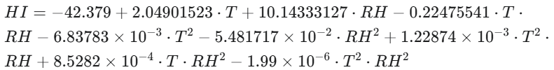


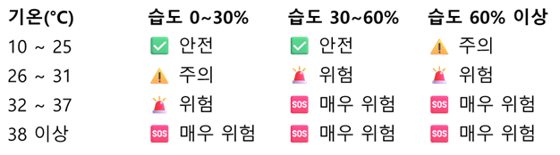
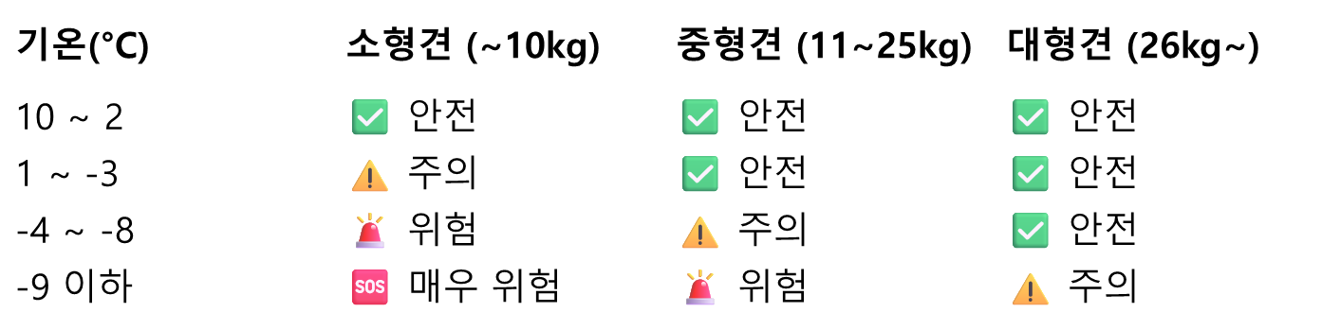
체감온도 및 위험도 계산
사람 온도 계산
여름: 기온이 27°C이상, 습도가 40% 이상일 때 NOAA(미국 해양대기청)의 열지수 공식을 적용 (나머지는 실제 기온과 동일로 간주)
겨울: 대한민국 기상청의 풍속체감온도공식을 사용
강아지 위험도 계산
☀️ 여름철 기본 위험도
1단계: 날씨(온도, 습도, 크기) 기반 위험도 판단
2단계: 풍속 효과 적용: 날씨(기온, 풍속 세기) 기반 위험도 가감
3단계: 강아지 프로필(나이, 체형, 털, 견종) 기반 위험도 최종 가중
❄️ 겨울철 기본 위험도

Slide 5





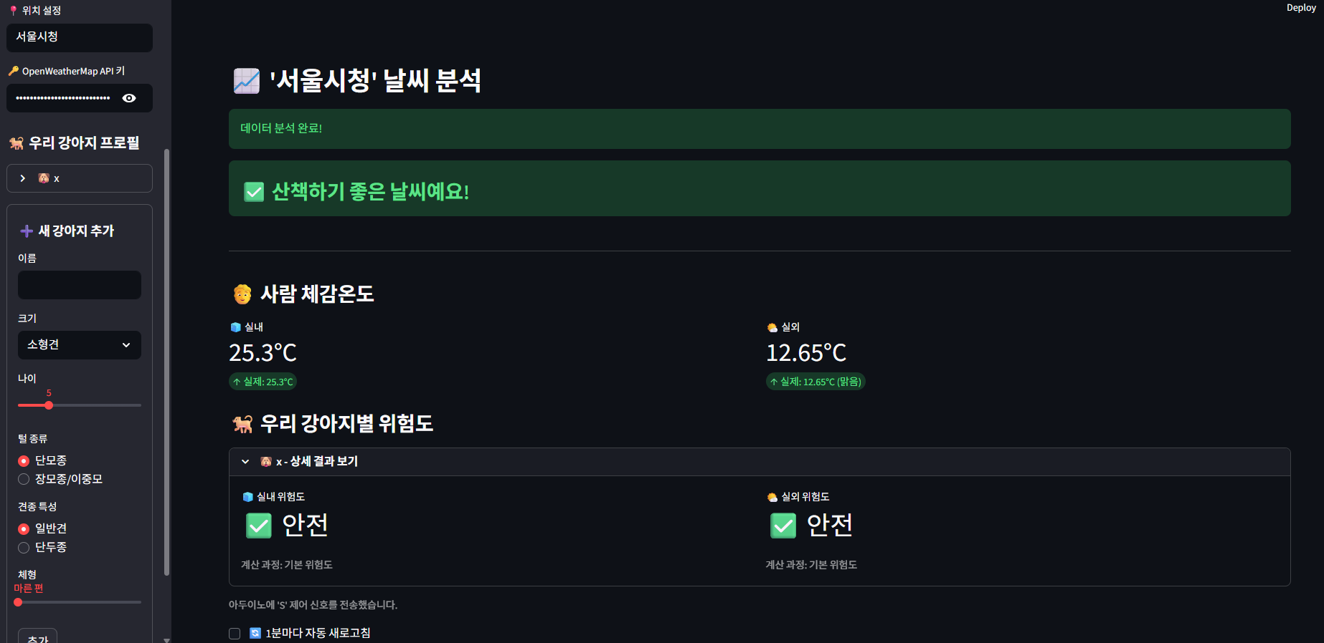




사용자 인터페이스 및 경보 시스템
위치 정보,
Openweather api 입력
위험도 ‘안전/주의/위험/ 매우 위험’ 시
전구 불빛 및 경고 소리
사람 실내/실외 체감온도 표시
강아지 실내/실외 위험도
계산 방법 및 결과 표시
강아지 프로필
추가, 수정,
삭제
1분마다 자동 새로고침 On/Off

Slide 6







결론 및 향후 개선 방향
기대 효과
반려견 안전 증진: 열사병이나 혹한기 저체온증과 같은 위험 상황을 사전에 예방
보호자 인식 개선: 반려견이 어떤 날씨 요인에 특히 취약한지 명확히 인지하여 책임감 있는 돌봄을 가능케 함
편의성 제공: 하나의 대시보드에서 현재 기온과 산책 가능 여부를 즉시 판단 가능
향후 개선 방향
실시간 알림
이메일과 연결하여 매우 위험 시 알림
외출 시에도 긴급 상황을 놓치지 않고 인지
데이터 로깅 및 시각화
파일, 데이터베이스에 자동으로 기록, 그래프로 시각화
패턴 분석 가능, 장기적인 환경 관리에 도움
원거리 환경 제어
IR 송신 모듈을 추가하여 멀리서도 에어컨, 선풍기를 조절 가능
반려견 맞춤 환경 조성 가능

Slide 7
감사합니다!

